Slide 1
Progress Report
Author :
BO-CHENG、Cheng-Yuan、Sheng-Yao
Embedded System Software Design

Slide 2
上次進度: 研究目標與 ICC Profile
研究目標
  於 ONYX Factory Tool 中加入 .icc/.icm 檢視與編輯功能，產出色溫、Gamma、DICOM 校正檔案，最終與 AD board 硬體校正結果進行比較
ICC Profile
  是建立開放、廠商中立、跨平台的色彩管理系統架構與元件標準，能提供跨平台的 Device Profile 格式的色彩描述檔案，使不同裝置之間的色彩資料可以進行轉換
Notes:
我們的目標是在目前的 Tool 中加入 ICC Profile 的檢視與編輯功能，並根據顯示器量測資料產生對應色溫、Gamma 及 DICOM目標的軟體校正資料，最後再與硬體校正的結果進行比較
ICC Profile 是一種跨平台的裝置色彩描述檔，用來描述裝置的色彩特性，並提供CMS進行不同裝置之間色彩轉換所需的資訊。

Slide 3

上次進度: Display ICC Profile 結構
Profile Header 128 bytes
Tag Table wtpt → offset / size rXYZ → offset / size rTRC → offset / size …...
Tagged Element Data …...
Notes:
ICC Profile 是一種具有固定資料結構的二進位 Profile 檔案。其主要結構由三部分組成：Profile Header、Profile Tag Table，以及 Profile Tagged Element Data。Header 告訴系統這個 Profile 的基本資訊；Tag Table 則像目錄，告訴系統 Profile 裡有哪些 Tag 以及資料在哪裡；真正的資料則放在 Tagged Element Data 裡。
範例的ICC是我使用windows校正後產生的ICC檔案

Slide 4


上次進度: Display ICC Profile 結構
  TRC (Tone Response Curve)
  把顯示器實際使用的非線性 RGB code value，轉換成與 PCS XYZ 的 Y ( luminance )關係相符的 linear RGB
  例如：
Matrix
R = 0.5 (127/255)
Gamma = 2.2
R_{L} = R^{2.2}
0.218 ≈ 0.5^{2.2}
R_{L}= 0.218
$$\text{XYZ} \text{=} \text{MRGB}\text{linear}\text{​}$$
Notes:
描述 RGB 輸入值與實際亮度響應之間的關係。它可以用 Gamma 函數表示，也可以用 LUT 表示。簡單來說，在進行 RGB 到 XYZ 的轉換時，TRC 可以用來將非線性的 RGB 數值轉換成線性 RGB。
描述裝置線性 RGB 與 XYZ 之間的色彩關係，通常以 3×3 矩陣表示，用來描述 RGB 三原色的色度特性。

Slide 5
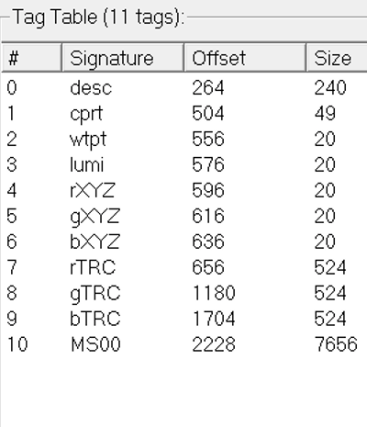
上次進度: Display ICC Profile 結構
desc (Profile Description)
  描述這個 ICC Profile 的名稱或識別資訊
cprt (Copyright)
  記錄這個 ICC Profile 的版權資訊
wtpt (Media White Point)
  描述該 Profile 所代表媒體白點的 XYZ 色度資訊
  lumi (Luminance)
  表示顯示器亮度資訊，通常以 cd/m² 單位表示

Slide 6
上次進度: ICC Profile 架構
TRC / XYZ / wtpt…
Color Management Module
Color Conversion
Display RGB
ICC Profile
OS/GPU
Corrected RGB
VCGT / MS00 / MHC2…
Calibration

Slide 7
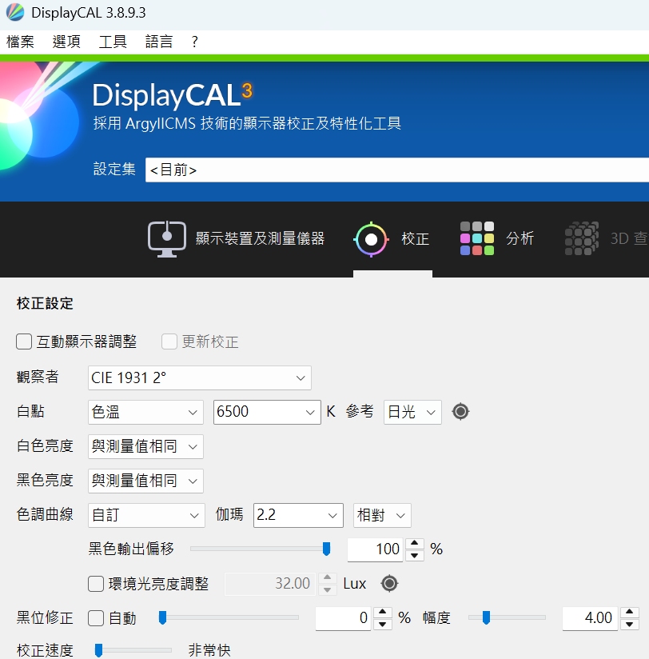
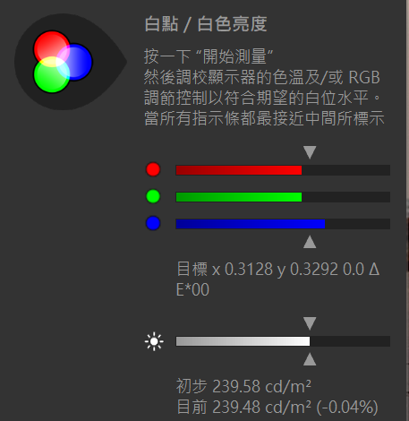

本次進度: DisplayCAL
DisplayCAL 軟體校正流程

Slide 8
本次進度: 軟體校正結果
ICC Profile 色溫校正
  在不同 Gamma 與色溫下量測 ICC Profile 校正後的色溫
  色溫誤差都在 300K 以內，符合標準
Gamma | 色溫 | 量測色溫
1.8 | 5400 | 5352
 | 6500 | 6419
 | 9300 | 9046
2.0 | 5400 | 5351
 | 6500 | 6545
 | 9300 | 9045
2.2 | 5400 | 5314
 | 6500 | 6452
 | 9300 | 9047
2.6 | 5400 | 5404
 | 6500 | 6544
 | 9300 | 9048

Slide 9
本次進度: 軟體校正結果
ICC Profile 色溫校正
  在不同 Gamma 與色溫下量測 ICC Profile 校正後的色溫與 Gamme
  色溫誤差都在 300K 以內，Gamma 誤差都在 ± 0.05 ，符合標準
Gamma | 色溫 | 量測色溫 | 256階 | 時間
1.8 | 5400 | 5346 | 1.82 | 11:38
 | 6500 | 6628 | 1.83 | 10:31
 | 9300 | 9090 | 1.82 | 10:57
2.0 | 5400 | 5374 | 2.00 | 10:22
 | 6500 | 6587 | 2.00 | 12:01
 | 9300 | 9094 | 1.98 | 11:07
2.2 | 5400 | 5381 | 2.24 | 12:37
 | 6500 | 6472 | 2.19 | 11:01
 | 9300 | 9103 | 2.19 | 11:08
2.6 | 5400 | 5373 | 2.57 | 15:07
 | 6500 | 6608 | 2.59 | 12:23
 | 9300 | 9103 | 2.61 | 12:19

Slide 10
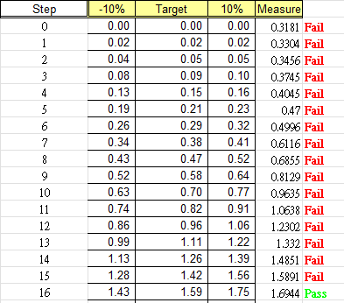
本次進度: 軟體校正結果
Gamma 1.8 6500 K 校正曲線

Slide 11
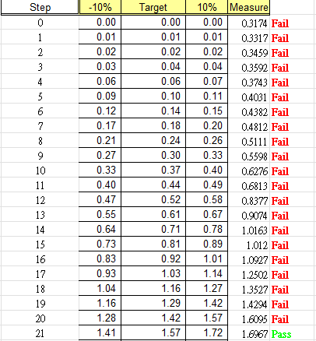
本次進度: 軟體校正結果
Gamma 2.0 6500 K 校正曲線

Slide 12
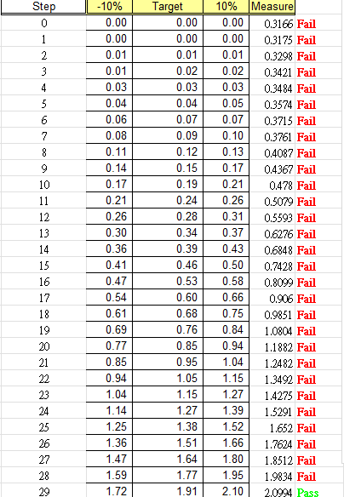
本次進度: 軟體校正結果
Gamma 2.2 6500 K 校正曲線

Slide 13
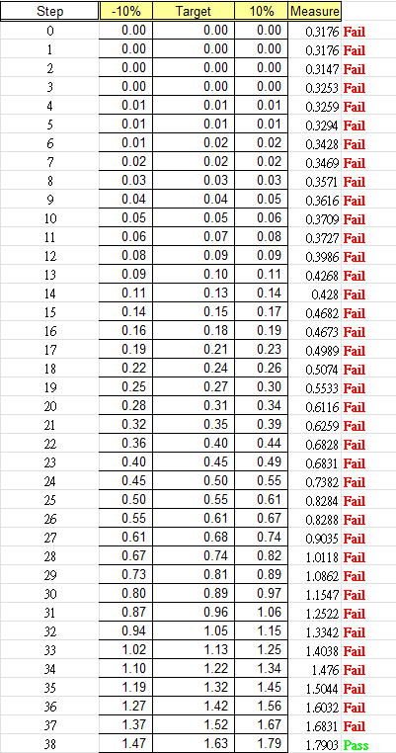
本次進度: 軟體校正結果
Gamma 2.6 6500 K 校正曲線

Slide 14
本次進度: VCGT flow chart
A1
Calibration 開始
Target XYZ → Matrix Inverse → Linear RGB → inverse TRC → RGB
由 Target XYZ 求 Initial RGB
取得 Calibration 所需設定/資料
建立 RGB → XYZ 的 Jacobian
建立 Calibration Sample Points
Csamp 會決定要多少取樣點，每一個 csp 代表一個 calibration sample point
B1
建立每個 Sample 的 Target XYZ
v + Calibration Target Parameters → Target XYZ
A1
Notes:
Calibration 所需設定/資料：需要wtpt、XYZRGB、TRCRGB
建立 Calibration Sample Points：初始是256階，一般不會是等距取樣，會是黑色比例大於亮色比例，v 只是sample point 的輸入座標
Jacobian ：RGB 改變一點點，XYZ 會怎麼改變？後續 Feedback 就可以利用 J^{-1} 將 XYZ 誤差轉換成 RGB 修正量。

Slide 15
本次進度: VCGT flow chart
B1
B2
儀器量測開始
J⁻¹ × Error = ΔRGB
Measured XYZ
修正 RGB
RGB_{new} = RGB_{old} + ΔRGB × rgain
是否比 Best Solution 好？
是否需要降低 rgain / 更新 Jacobian？
是否達到 max repeat？
Target – Measured = XYZ Error
否
DE ≤ Threshold
是
B2
C1

Slide 16
本次進度: VCGT flow chart
C1
C2
得到 corrected RGB
輸入值 v 到實際要送給螢幕的 RGB 值之間的對應關係
Calibration Curve
儀器量測結束
Calibration 結束
Curve Fitting
離散的 v → corrected RGB 對應資料整理成平滑、連續的 R/G/B calibration curves
calibration curve generate .cal data
C2
DisplayCAL 讀取 .cal 並封裝 vcgt

Slide 17




